Slide 1
Паттерны поведения
Структурные паттерны

Slide 2
Стратегия (Strategy)
Паттерн Стратегия (Strategy) представляет шаблон проектирования, который определяет набор алгоритмов, инкапсулирует каждый из них и обеспечивает их взаимозаменяемость.
В зависимости от ситуации мы можем легко заменить один используемый алгоритм другим.
Замена алгоритма происходит независимо от объекта, который использует данный алгоритм.

Slide 3
Когда применять
Когда есть несколько родственных классов, которые отличаются поведением. Можно задать один основной класс, а разные варианты поведения вынести в отдельные классы и при необходимости их применять
Когда необходимо обеспечить выбор из нескольких вариантов алгоритмов, которые можно легко менять в зависимости от условий
Когда необходимо менять поведение объектов на стадии выполнения программы
Когда класс, применяющий определенную функциональность, ничего не должен знать о ее реализации

Slide 4
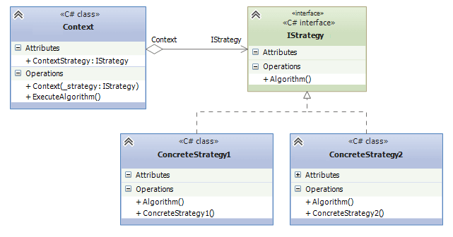
Стратегия (Strategy)

Slide 5
Формальное определение интерфейса
public interface IStrategy{
void Algorithm();
}
public class ConcreteStrategy1 : IStrategy{
public void Algorithm() {}
}
public class ConcreteStrategy2 : IStrategy{
public void Algorithm(){}
}

Slide 6
Формальное определение стратегии
public class Context{
public IStrategy ContextStrategy { get; set; }
public Context(IStrategy _strategy){
ContextStrategy = _strategy;
}
public void ExecuteAlgorithm(){
ContextStrategy.Algorithm();
}}

Slide 7
Участники
Интерфейс IStrategy, который определяет метод Algorithm(). Это общий интерфейс для всех реализующих его алгоритмов. Вместо интерфейса здесь также можно было бы использовать абстрактный класс.
Классы ConcreteStrategy1 и ConcreteStrategy, которые реализуют интерфейс IStrategy, предоставляя свою версию метода Algorithm(). Подобных классов-реализаций может быть множество.
Класс Context хранит ссылку на объект IStrategy и связан с интерфейсом IStrategy отношением агрегации.
Пример в файле

Slide 8
Наблюдатель (Observer)
Паттерн "Наблюдатель" (Observer) представляет поведенческий шаблон проектирования, который использует отношение "один ко многим".
Есть один наблюдаемый объект и множество наблюдателей.
При изменении наблюдаемого объекта автоматически происходит оповещение всех наблюдателей.

Slide 9
Когда использовать
Когда система состоит из множества классов, объекты которых должны находиться в согласованных состояниях
Когда общая схема взаимодействия объектов предполагает две стороны: одна рассылает сообщения и является главным, другая получает сообщения и реагирует на них. Отделение логики обеих сторон позволяет их рассматривать независимо и использовать отдельно друга от друга.
Когда существует один объект, рассылающий сообщения, и множество подписчиков, которые получают сообщения. При этом точное число подписчиков заранее неизвестно и процессе работы программы может изменяться.

Slide 10
Структурные паттерны
Декоратор (Decorator)
Декоратор (Decorator) представляет структурный шаблон проектирования, который позволяет динамически подключать к объекту дополнительную функциональность.
Декораторы являются более гибкой альтернативой наследованию, поскольку позволяют динамически в процессе выполнения определять новые возможности у объектов.

Slide 11
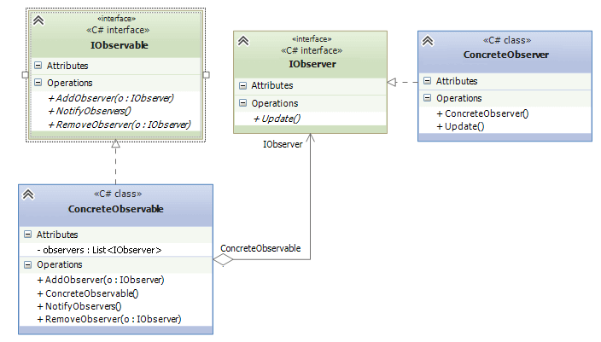
Наблюдатель (Observer) пример в файле

Slide 12
Участники
IObservable: представляет наблюдаемый объект. Определяет три метода: AddObserver() (для добавления наблюдателя), RemoveObserver() (удаление набюдателя) и NotifyObservers() (уведомление наблюдателей)
ConcreteObservable: конкретная реализация интерфейса IObservable. Определяет коллекцию объектов наблюдателей.
IObserver: представляет наблюдателя, который подписывается на все уведомления наблюдаемого объекта. Определяет метод Update(), который вызывается наблюдаемым объектом для уведомления наблюдателя.
ConcreteObserver: конкретная реализация интерфейса IObserver.

Slide 13
Когда использовать
Когда надо динамически добавлять к объекту новые функциональные возможности. При этом данные возможности могут быть сняты с объекта
Когда применение наследования неприемлемо. Например, если нам надо определить множество различных функциональностей и для каждой функциональности наследовать отдельный класс, то структура классов может очень сильно разрастись. Еще больше она может разрастись, если нам необходимо создать классы, реализующие все возможные сочетания добавляемых функциональностей.

Slide 14
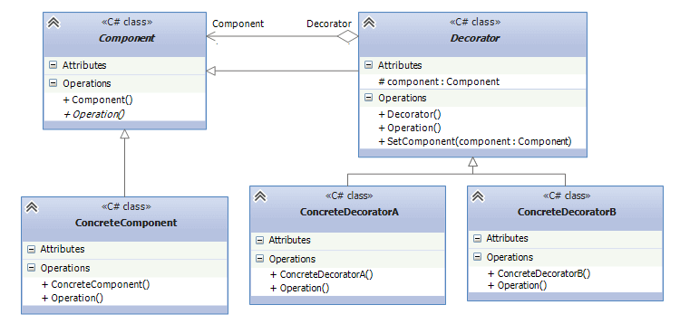
Декоратор

Slide 15
Участники пример в файле
Component: абстрактный класс, который определяет интерфейс для наследуемых объектов
ConcreteComponent: конкретная реализация компонента, в которую с помощью декоратора добавляется новая функциональность
Decorator: собственно декоратор, реализуется в виде абстрактного класса и имеет тот же базовый класс, что и декорируемые объекты. Поэтому базовый класс Component должен быть по возможности легким и определять только базовый интерфейс.
Класс декоратора также хранит ссылку на декорируемый объект в виде объекта базового класса Component и реализует связь с базовым классом как через наследование, так и через отношение агрегации.
Классы ConcreteDecoratorA и ConcreteDecoratorB представляют дополнительные функциональности, которыми должен быть расширен объект ConcreteComponent.

Slide 16
Заместитель (Прокси)
Паттерн Заместитель (Proxy) предоставляет объект-заместитель, который управляет доступом к другому объекту.
То есть создается объект-суррогат, который может выступать в роли другого объекта и замещать его

Slide 17
Когда использовать
Когда надо осуществлять взаимодействие по сети, а объект-проси должен имитировать поведения объекта в другом адресном пространстве. Использование прокси позволяет снизить накладные издержки при передачи данных через сеть. Подобная ситуация еще называется удалённый заместитель (remote proxies)
Когда нужно управлять доступом к ресурсу, создание которого требует больших затрат. Реальный объект создается только тогда, когда он действительно может понадобится, а до этого все запросы к нему обрабатывает прокси-объект. Подобная ситуация еще называется виртуальный заместитель (virtual proxies)
Когда необходимо разграничить доступ к вызываемому объекту в зависимости от прав вызывающего объекта. Подобная ситуация еще называется защищающий заместитель (protection proxies)

Slide 18
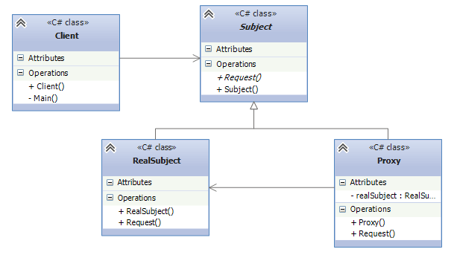
Заместитель

Slide 19
Участники
Subject: определяет общий интерфейс для Proxy и RealSubject. Поэтому Proxy может использоваться вместо RealSubject
RealSubject: представляет реальный объект, для которого создается прокси
Proxy: заместитель реального объекта. Хранит ссылку на реальный объект, контролирует к нему доступ, может управлять его созданием и удалением. При необходимости Proxy переадресует запросы объекту RealSubject
Client: использует объект Proxy для доступа к объекту RealSubject

